Slide 1
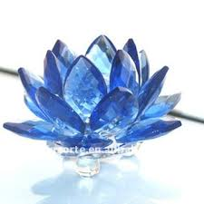

Slide 2


الكفاءة المستهدفة:أن يتعلم المتعلم مراحل تركيب الحاسوب
المجال التعلمي 1: بــيـئـة الـتعـامـل مـع الحـاسـوب.
الوحدة التعليمية 2 : تجميع الحاسوب.

Slide 3

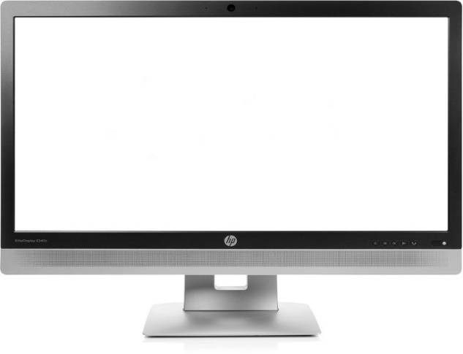

منذ القديم كان الإنسان يعالج المعطيات كالحساب و الترتيب باستعمال المعالجة اليدوية ونظرا لسلبياتها الكثيرة وتجنب العمل المتكرر ابتكر علم يساعده على ذلك فما هو هذا العلم وعلى ماذا يعتمد؟

Slide 4
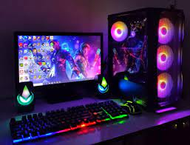
ordinateur - computer
( كمبيوتر - حاسوب – حاسب آلي )

Slide 5
تعريف الكمبيوتر :
هو جهاز يسمح باستقبال معطيات و تخزينها و معالجتها لإخراجها على شكل نتائج.
نتائج
معطيات
معالجة
تخزين
إخراج
إدخال

Slide 6

وحدات تخزين
وحدات إخراج
وحدات معالجة
وحدات إدخال

Slide 7
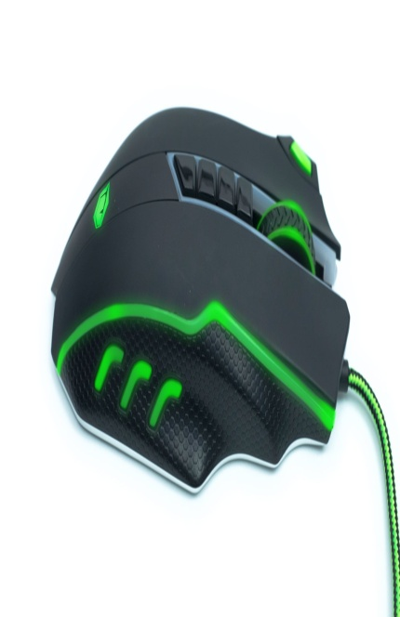
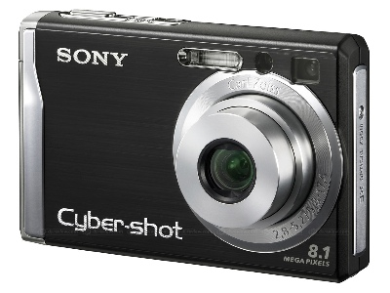
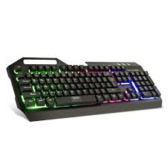
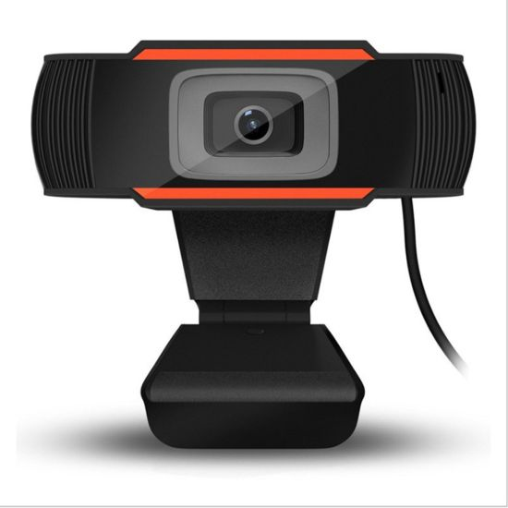
لوحة المفاتيح + الفأرة
Souris + Clavier
كاميرا رقمية
Camera numérique

Slide 8

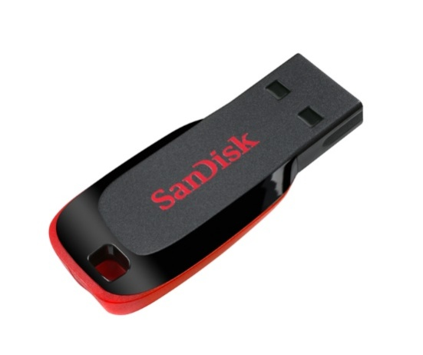
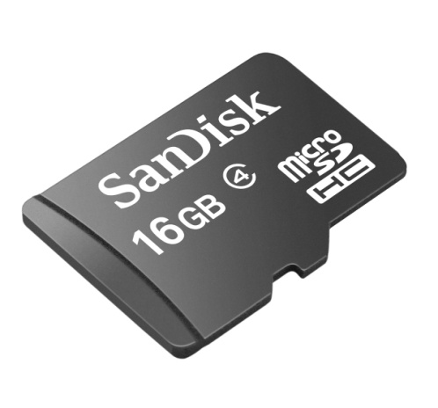
قرص الفيديو الرقمي
Digital Video Disc
بطاقة الذاكرة
Carte mémoire
قرص فلاش
Flash-Disc

Slide 9

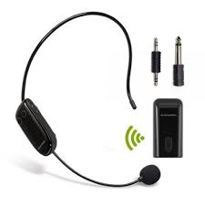
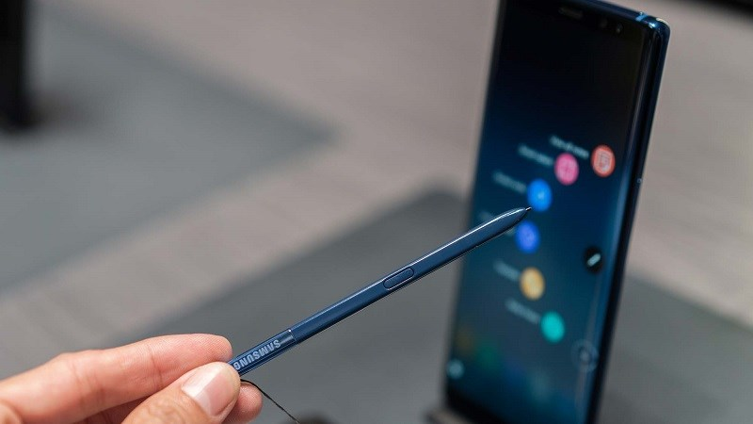
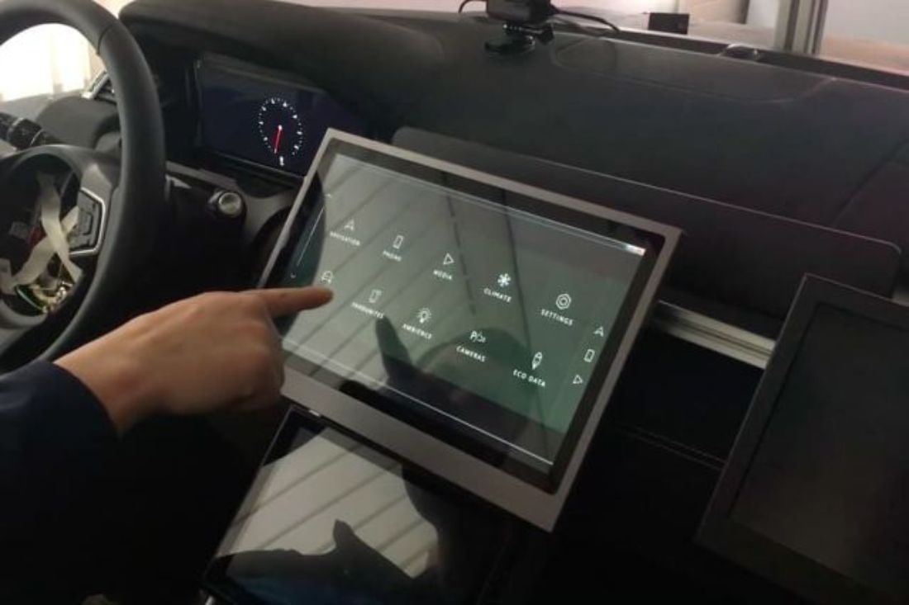
ميكروفون
Microphone
قلم ضوئي
Crayon optique
شاشة لمسية
Ecran tactile

Slide 10
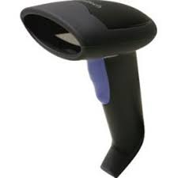
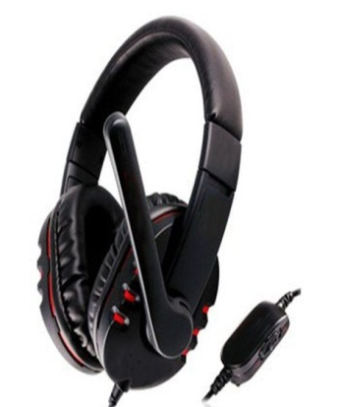
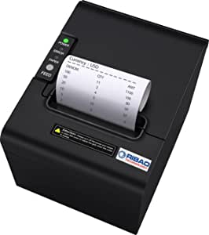
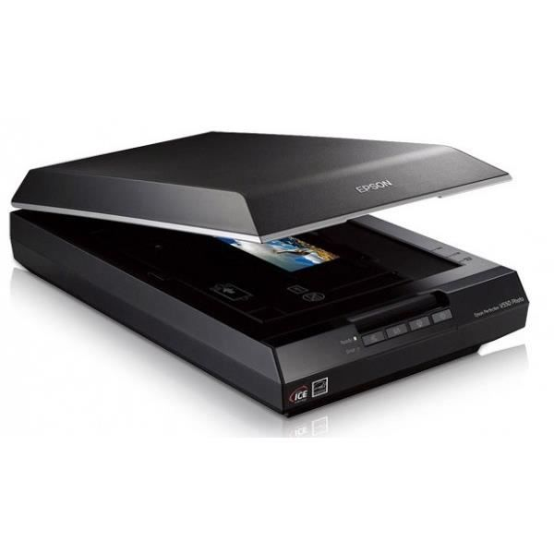
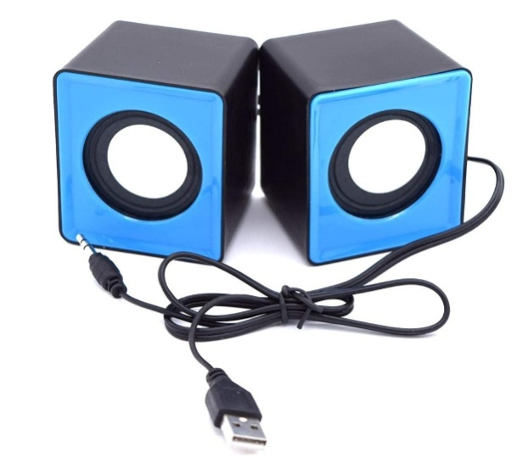
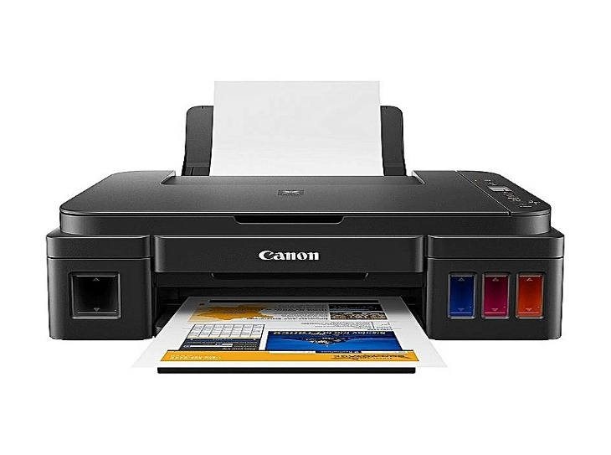
مكبر صوت
Haut Parleur
طابعة
imprimante
ماسح ضوئي
Scanner
Notes:
طابعة نقطية Dot printer. طابعة تنفث الحبرJet d’encre printer. طابعة ليزرية Laser printer .
تعتمد على أوراق مطلية بمادة يتغير لونها عند تعرضها للحرارة بتمريرها عبر رأس الطباعة الحرارية لإنتاج صورة مطبوعة. تتحول مادة الطلاء المتغلغلة في ورق الطباعة إلى اللون الأسود في المناطق التي تتعرض للحرارة

Slide 11
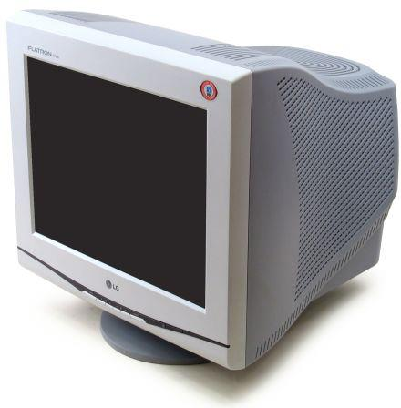
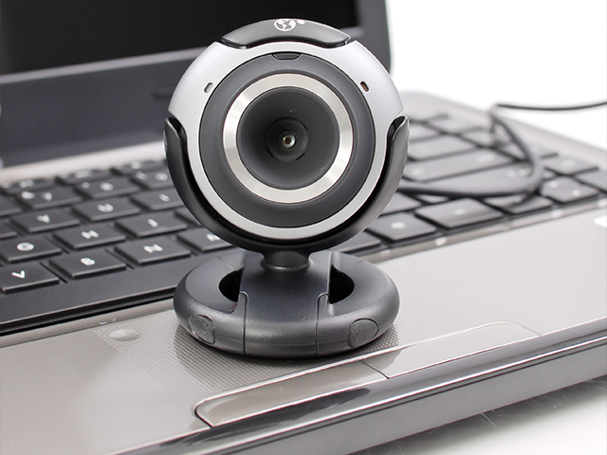
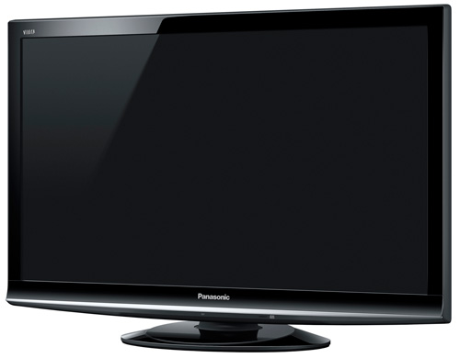
الشاشـة :Ecran و هي نوعان CRTوLCD.
كاميرا ويب
Webcam
Notes:
شاشة أشعة أنبوب الكاثود CRT - Cathode Ray Tube .
شاشة العرض البلوري السائل LCD - Liquid Crystal Display.

Slide 12
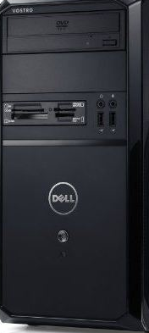
الوحدة المركزية:
من الجهة الأمامية نجد :
زر التشغيل و الإيقاف
زر إعادة التشغيل
قارئ الأقراص المضغوطة
منفذ USB

Slide 13
و من الجهة الخلفية: تحتوي مختلف الروابط اللازمة لربط الوحدة المركزية مع مختلف الوحدات الأخرى والمأخذ الكهربائي .

Slide 14
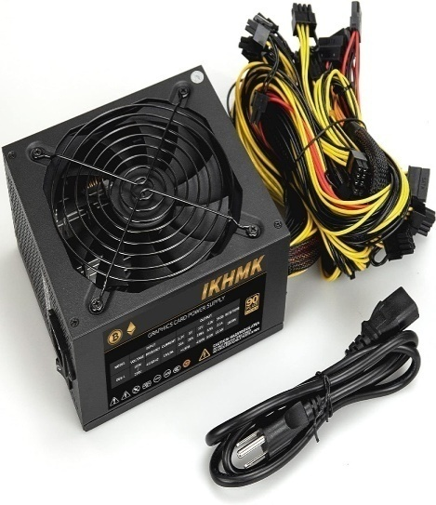
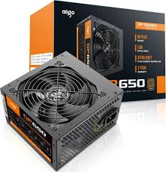
علبة التغذية boite d’alimentation

Slide 15
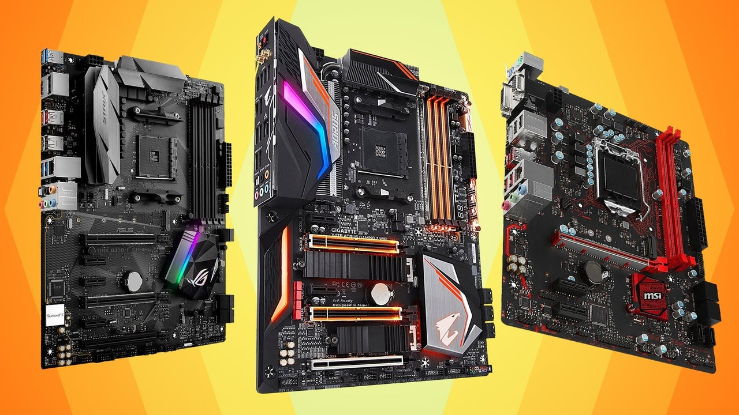
اللوحة الأم
Carte mère

Slide 16
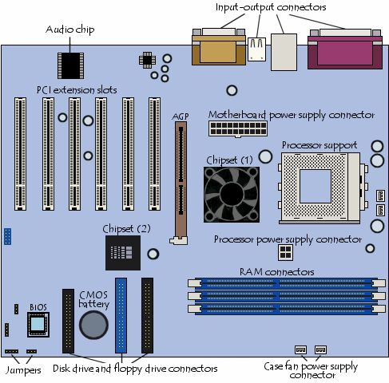
منفذ AGP
المنافذ الخارجية
مقبس ATX لتغذية اللوحة الأم
منافذ PCI
موضع تركيب المعالج
مقبس لتغذية المعالج
موضع تركيب الذاكرة الحية
الذاكرة الميتة

Slide 17
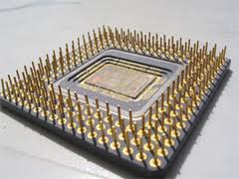
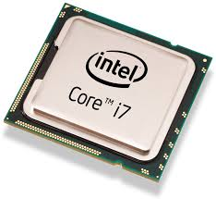
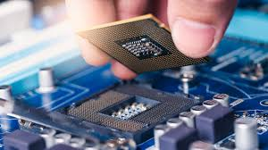
المعالج Processeur: يمثل عقل الكمبيوتر. تقاس سرعته:بGHz أو .Mhz
* ما المقصود بقولنا سرعة معالج مثلا هي 50 MHz؟
- هذا المعالج يستطيع تنفيذ 50 مليون عملية في الثانية.

Slide 18
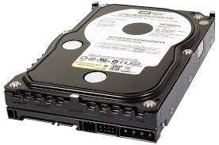
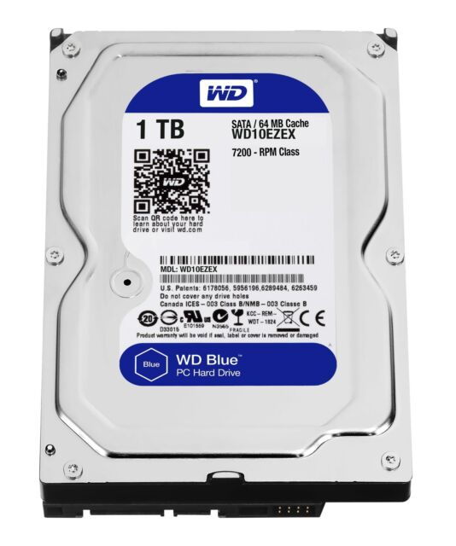
قرص صلب Disque dur

Slide 19
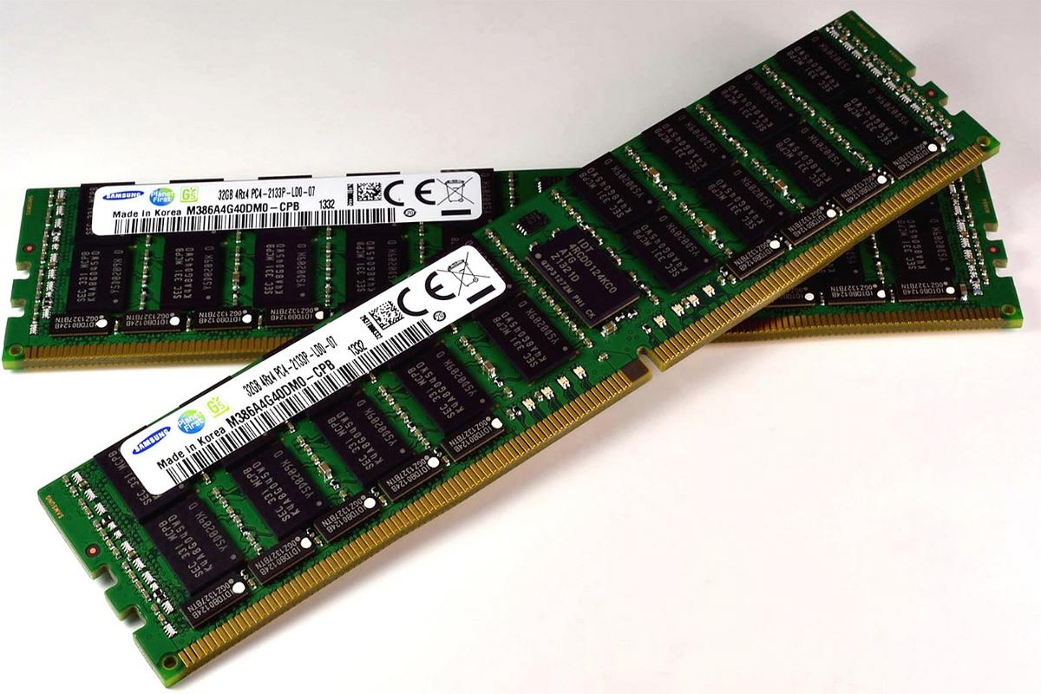
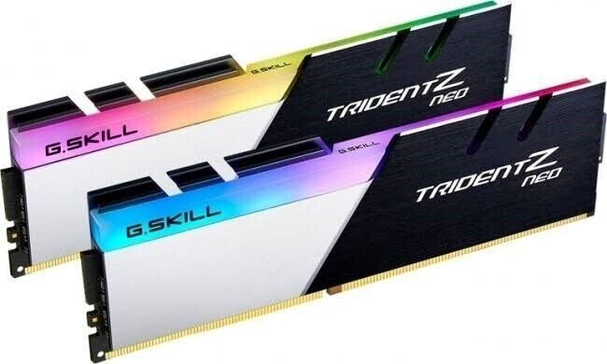
الذاكرة المركزية Mémoire centrale :
تحتوي على قسمين:
1- الذاكرة الحية RAM (Random Access Memory)
Notes:
تخزن المعلومات أثناء المعالجة. تمحي المعلومات بمجرد انقطاع التيار الكهربائي
*ذاكرة للقراءة و الكتابة.

Slide 20
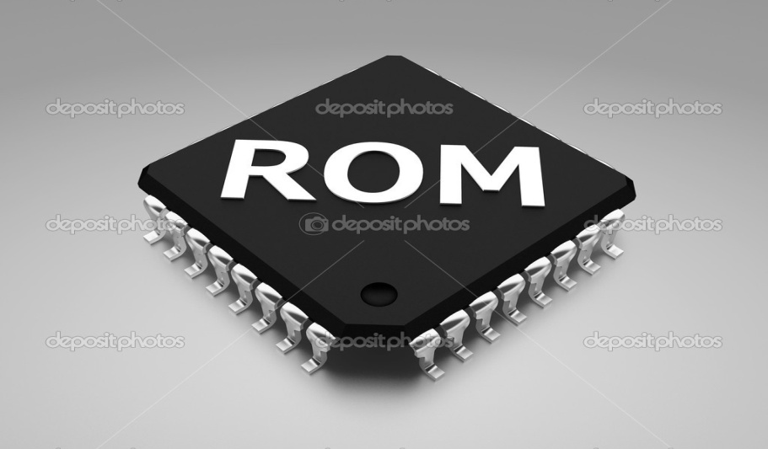
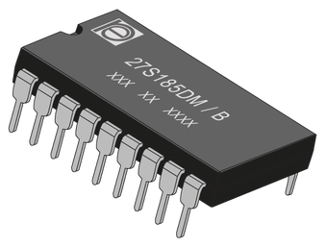
تحوي برامج بداية تشغيل الحاسوب.
تحوي برنامج التعرف على الأجهزة الموصولة بالحاسوب.
.2 الذاكرة الميتة (Read Only Memory) ROM
Notes:
* تحوي برنامج التعرف على مكونات الحاسوب.
* ذاكرة للقراءة فقط.
* لا يمكن حذف المعلومات التي بداخلها
.

Slide 21
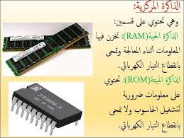

Slide 22
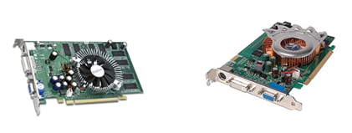
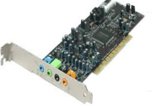
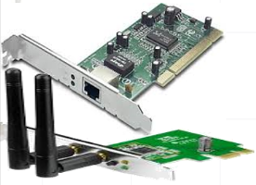
البطاقات الداخلية :
البطاقة البيانية Carte Graphique
بطاقة الصوت Carte Son
بطاقة الشبكة Carte Réseau
Notes:
هي البطاقة التي تقوم بتوصيل الصور والبيانات وعرضها على الشاشة.
هي بطاقة تسمح للمستخدم بالتواصل مع الحواسيب الأخرى عن طريق الشبكة.

Slide 23
عند كتابة حرف أ بلوحة المفاتيح يظهر على الشاشة أ ,كيف يعرف الحاسوب الحرف أ و يظهره على الشاشة؟ و نفس الشئ مع باقي الحروف والأرقام والرموز؟؟؟؟؟؟؟
الحواسيب أجهزة إلكترونية تستعمل الكهرباء في معالجة وتخزين البيانات حيث تنتقل هذه البيانات على شكل إشارات كهربائية (عند الضغط على مفتاح من لوحة المفاتيح تنتقل الموجات الكهربائية إلى الوحدة المركزية مرورا إلى اللوحة الأم ثم إلى المعالج يترجمها إلى لغته الثنائية هناك يفهمها الحاسوب ويظهرها على الشاشة) لذلك يحتاج الحاسوب إلى تحويل كل البيانات إلى إشارات كهربائية (0 أو 1) وإلا لن يستطيع فهمها.
فالإنسان يستخدم النظام العشري في العد (0 ..... 9) أما الحاسوب فيستخدم النظام الثنائي في العد (1-0) (1 توجد إشارة 0 لا توجد إشارة) فيتم تمثيل كل حرف أو رمز أو رقم بشفرة (كود) مكون من آحاد و أصفار فقط
- تتكون الذاكرة من خلايا كل خلية تخزن (0 أو 1) ويطلق على هذه الخلية اسم bit.
كل ثمانية bit تشكل 1 Byte وهو قيمة الذاكرة الكافية لتخزين حرف أو رمز أو رقم .
نعتبر البايت هو وحدة قياس الذاكرة

Slide 24
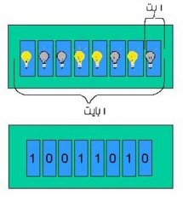
مثال عن تمثيل البيانات في الحاسوب
0 | 0 | 0 | 0 | 1 | 1 | 1 | 1
يمثل قيمة الحرف B

Slide 25
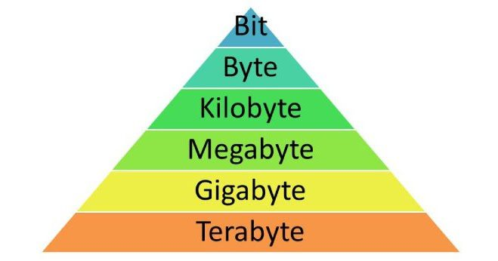









البايت هو قيمة الذاكرة التي تكفي لتخزين قيمة حرف أو رمز رقم ولكننا نتعامل في الحاسوب مع كمية كبيرة من البيانات (صور، فيديوهات، مقاطع صوتية، برامج...الخ) لذلك نستعمل مضاعفات البايت في حساب الذاكرة
فما هي مضاعفات البايت التي تعرفها؟
x 1024
÷ 1024
x $2^{10}$
x 8
x $2^{10}$
x $2^{10}$
x $2^{10}$
1024 = $2^{10}$
TB
GB
MB
KB
Byte
Bit
÷ $2^{10}$
÷ $2^{10}$
÷ 8
÷ $2^{10}$
÷ $2^{10}$

Slide 26
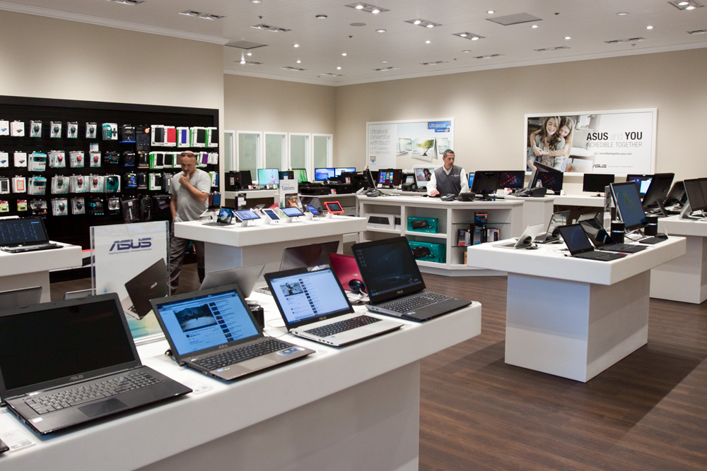
توجهت أنت وزميلك إلى محل لاقتناء جهاز حاسوب جديد ذو خصائص عالية وطلب منك زميلك مساعدته في ذلك ؟ما هي النصائح التي تقدمها له؟

